Slide 1
Tiếng Việt
Tập viết chữ hoa H

Slide 2
KHỞI ĐỘNG

Slide 4
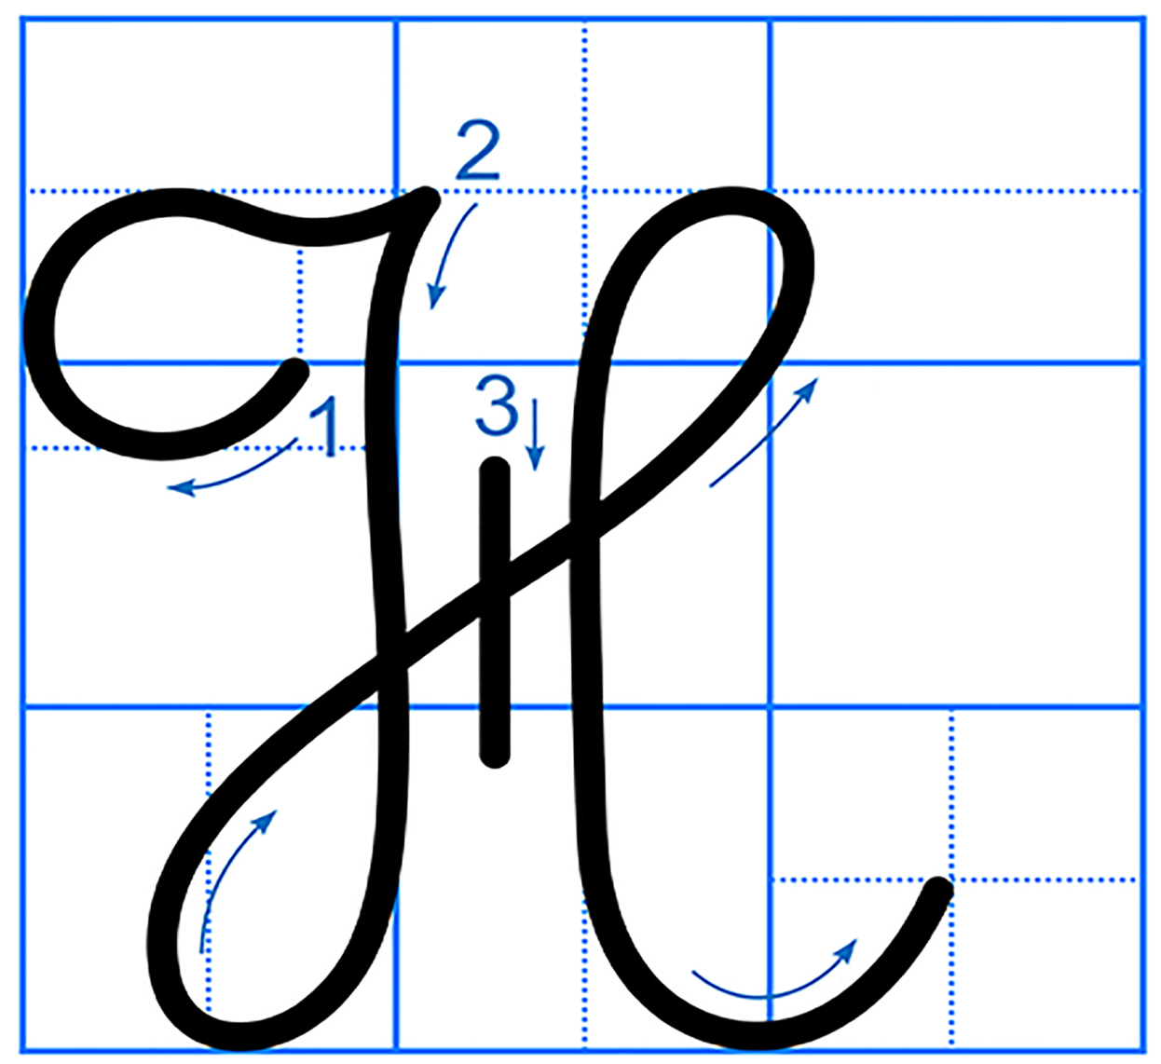
Chọn ý đúng nhất:
Chữ H cỡ nhỏ cao mấy ô li ?
a) 2 ô li
b) 2 ô li rưỡi
b)
c) 3 ô li

Slide 5
Chọn ý đúng nhất:
Chữ H cỡ nhỏ réng mấy ô li ?
a) 2 ô li rưỡi
a)
b) 3 ô li
c) 5 ô li

Slide 6
Chọn ý đúng nhất:
Ch÷ H gåm mÊy nÐt ?
a) 5 nÐt
b) 4 nÐt
c)
c) 3 nÐt

Slide 8
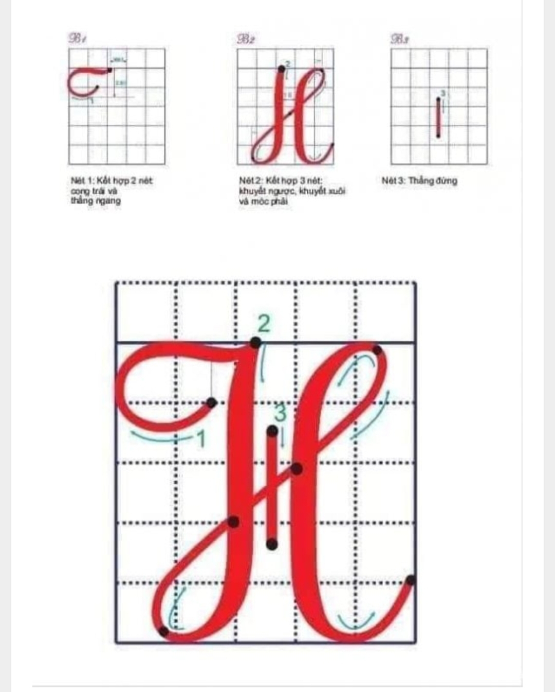

Slide 9
M×nh cïng
viÕt ch÷ H !

Slide 10
Tập viết : Chữ hoa H

Slide 11
Viết bảng con

Slide 12
Học tập tốt, lao động tốt.
a. Chữ cái nào được viết hoa?
b. Khoảng cách giữa các chữ ghi tiếng như thế nào?
c. Những chữ cái nào cao 2.5 li ?
→ Chữ H.
→ Khoảng cách giữa các chữ ghi tiếng là 1 con chữ o.
→ Chữ H, l, g.

Slide 13
Thực hành
viết vở

Slide 14
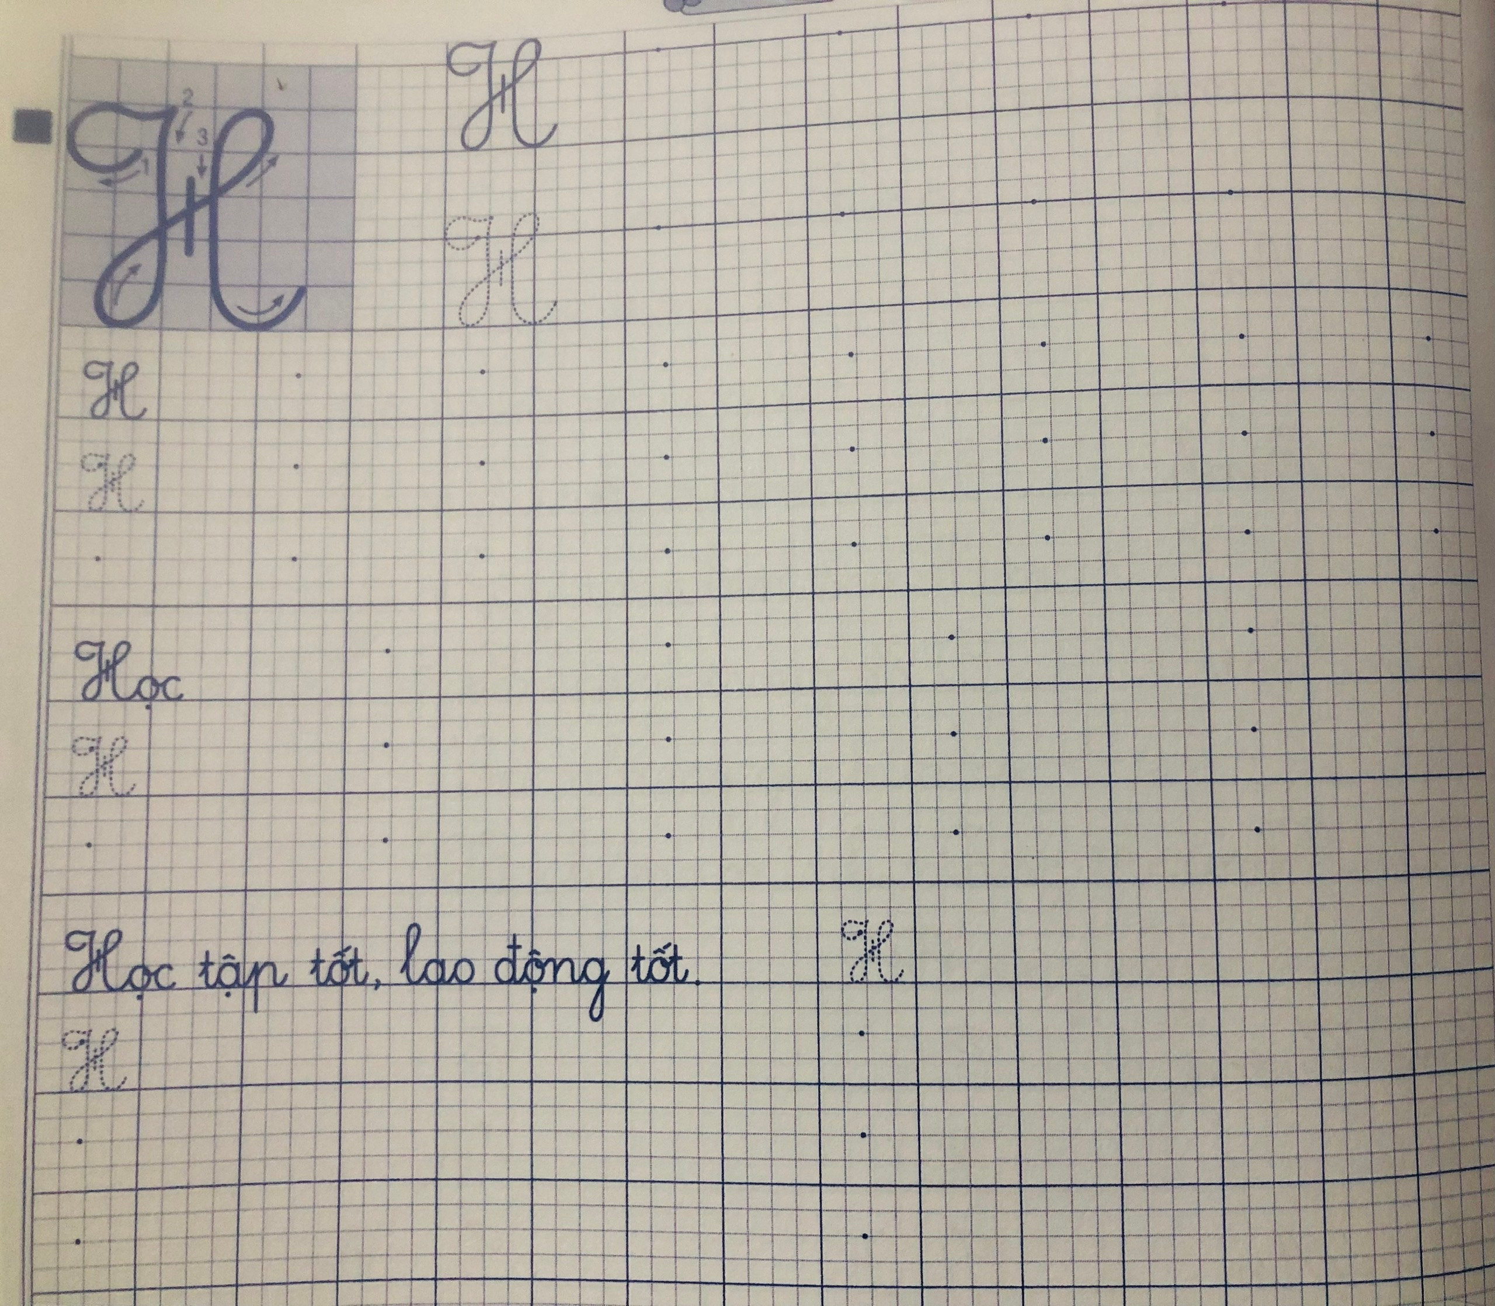

Slide 15
Củng cố,
dặn dò

Slide 16
Tạm biệt và hẹn gặp lại!

